Slide 1
CÁI TÔI
THẾ GIỚI ĐỘC ĐÁO
(THƠ)

Slide 2
MỤC TIÊU BÀI HỌC
1
Học sinh nhận biết và phân tích được vai trò của yếu tố tượng trưng trong thơ
Học sinh đánh giá được giá trị thẩm mĩ của một số yếu tố trong thơ như: ngôn từ, cấu tứ, hình thức bài thơ thể hiện trong văn bản.
2

Slide 3
HÌNH THÀNH
KIẾN THỨC MỚI

Slide 4
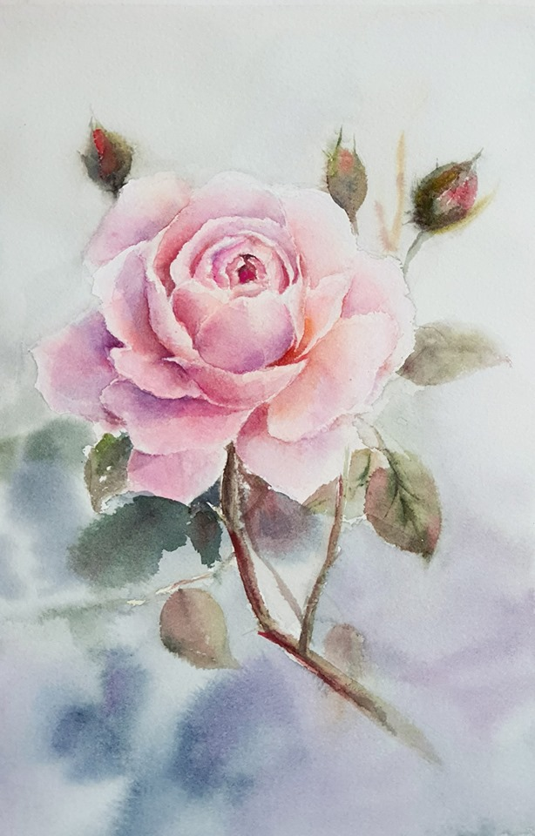
Những hình ảnh trên tượng trưng cho điều gì?
Hoa hồng
Hoa sen
Chim bồ câu
Đèn giao thông

Slide 5
Theo em, tượng trưng là gì? Hình ảnh tượng trưng trong thơ là gì?
Hoa hồng
Hoa sen
Chim bồ câu
Đèn giao thông

Slide 6
1. Tượng trưng; yếu tố tượng trưng trong thơ trữ tình a. Tượng trưng
Tượng trưng là loại hình ảnh mang tính trực quan, sinh động nhưng hàm nghĩa biểu đạt những tư tưởng, quan niệm, khái niệm trừu tượng.
Hoa hồng
Tình yêu
Hoa sen
Sự cao quý
Chim bồ câu
Hòa bình
Đèn giao thông
Tín hiệu đi – dừng

Slide 7
1. Tượng trưng; yếu tố tượng trưng trong thơ trữ tình b. Yếu tố tượng trưng trong thơ trữ tình:
Hình ảnh tháp Bayon trong bài thơ Tháp Bayon bốn mặt (Chế Lan Viên) tượng trưng cho thế giới tâm hồn đa diện, phức tạp của con người:
Anh là tháp Bayon bốn mặt
Giấu đi ba, còn lại đấy là anh
Chỉ mặt đó mà nghìn trò cười khóc
Làm đau ba mặt kia trong cõi ẩn hình.
Yếu tố tượng trưng trong thơ trữ tình là những chi tiết, hình ảnh cụ thể, gợi lên những ý niệm trừu tượng và giàu tính triết lí, đánh thức suy ngẫm của người đọc về bản chất sâu xa của con người và thế giới.

Slide 8
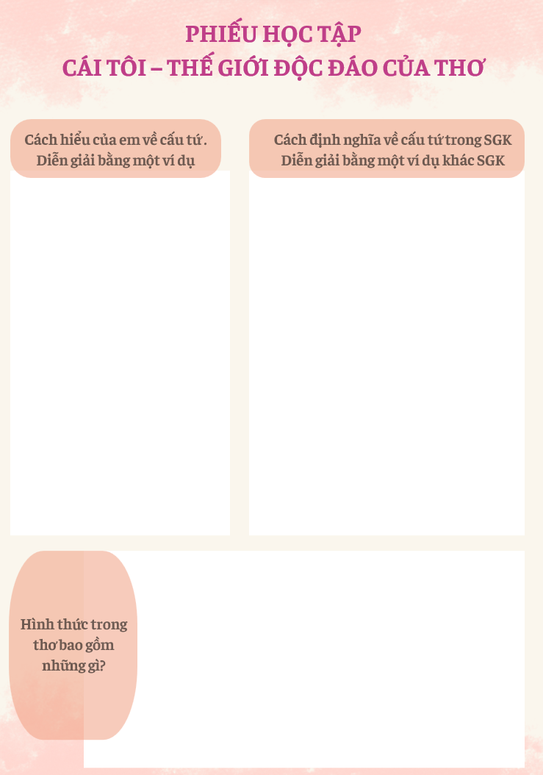
NHIỆM VỤ
GV phát phiếu học tập và chia nhóm đôi: Tìm hiểu thơ trữ tình và cấu tứ trong thơ trữ tình

Slide 9
2. Hình thức và cấu tứ trong thơ trữ tình
a. Hình thức trong thơ trữ tình
Chủ đề, tư tưởng
Thể thơ
Lời thơ
Câu thơ
Giọng điệu
Nhịp
Vần
Hình ảnh

Slide 10
2. Hình thức và cấu tứ trong thơ trữ tình
b. Cấu tứ
Cấu tứ
Tứ thơ
構思 (Cấu tứ)
Động từ, chỉ quá trình
Tạo ra, làm nên
Ý – ý nghĩa của bài thơ
Danh từ, kết quả của quá trình

Slide 11
2. Hình thức và cấu tứ trong thơ trữ tình
b. Cấu tứ
Xác định, hình dung hướng phát triển của hình tượng thơ
Cấu tứ
Tứ thơ
Động từ, chỉ quá trình
Cách triển khai bài thơ (Bề nổi & Bề sâu)
Bộc lộ toàn bộ nhận thức, cảm xúc, cảm giác của nhà thơ về đối tượng được nói đến
Đưa bài thơ thoát khỏi sơ đồ ý khô khan, trừu tượng để hiện diện như một cơ thể sống.
Danh từ, kết quả của quá trình
Mọi yếu tố có quan hệ mật thiết để hướng vào hình ảnh trung tâm bài thơ

Slide 12
2. Hình thức và cấu tứ trong thơ trữ tình
b. Cấu tứ
構思 (Cấu tứ)
Tạo ra, làm nên
Ý – ý nghĩa của bài thơ
Cấu tứ là cách thức triển khai mạch cảm xúc và tổ chức hình tượng trong tác phẩm thơ trữ tình.

